Slide 1
Introdução à Virtualização
Prof. Me. Deivison S. Takatu
deivison.takatu@fatec.sp.gov.br

Slide 2
Sumário
Definição de Virtualização
Vantagens da Virtualização
Conceito de Máquina Virtual
O que é Oracle VirtualBox?
Criando uma Máquina Virtual
Atividade

Slide 3

Definição de Virtualização
Definição
A virtualização é uma tecnologia que permite executar vários sistemas operacionais simultaneamente em um único computador físico.
Princípio
Cria ambientes completamente isolados que simulam hardware real, permitindo testes seguros sem afetar o sistema principal.
Aplicações
Amplamente utilizada em laboratórios de testes, desenvolvimento de software e ambientes de produção.

Slide 4
Vantagens da Virtualização
Economia de Hardware
Ambientes Isolados
Reduz custos ao consolidar múltiplos servidores em uma única máquina física
Testes seguros sem risco de comprometer o sistema operacional principal
Facilidade para Testes
Múltiplos Sistemas
Criação rápida de snapshots e recuperação instantânea de configurações
Execução simultânea de diferentes SOs: Windows, Linux, macOS e outros

Slide 5
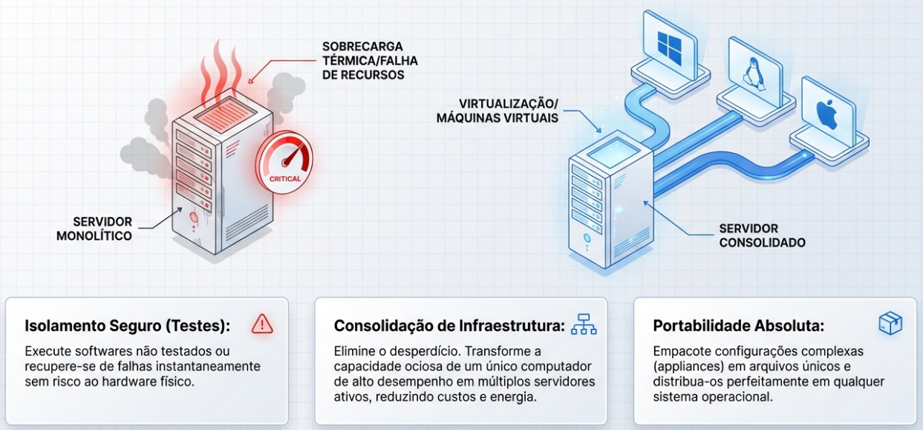

Slide 6
O que é um Hypervisor?
Hypervisor é a camada responsável por criar, executar e gerenciar máquinas virtuais.
Principais funções:
  Distribuir CPU e memória
  Gerenciar dispositivos virtuais
  Isolar máquinas virtuais
  Controlar acesso ao hardware

Slide 7



Conceito de Máquina Virtual
Sistema Hospedeiro (Host)
Sistema operacional principal do computador físico
Virtualização
Camada que simula hardware para o sistema convidado
Sistema Convidado (Guest)
OS executado dentro da máquina virtual isolada

Slide 8
O que é Oracle VirtualBox?
Ferramenta de virtualização desenvolvida pela Oracle
Gratuita e open-source para uso pessoal e educacional
Multiplataforma: funciona em Windows, Linux, macOS e Solaris
Amplamente utilizada em laboratórios educacionais e testes de sistemas operacionais

Slide 9
Interface do VirtualBox
1
Painel Principal
Lista de todas as máquinas virtuais disponíveis, com status e informações básicas
2
Configurações
Painel para ajustar recursos: CPU, memória RAM, disco e dispositivos
3
Armazenamento
Gestão de discos virtuais e conexão de mídias ISO para instalação
4
Rede
Configuração de adaptadores de rede e conectividade com internet

Slide 10
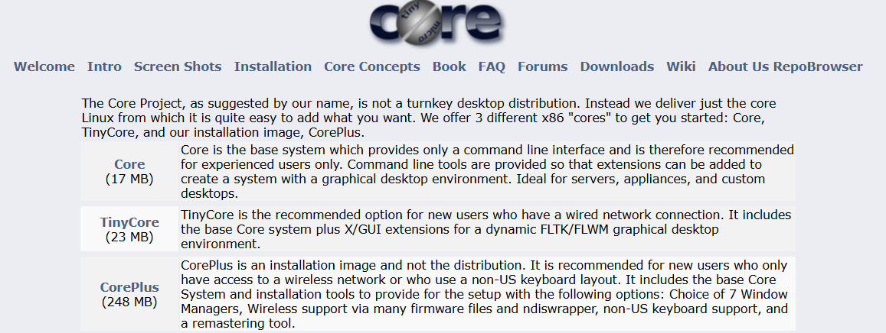
Exemplo de SO - Tiny Core Linux
Fonte: tinycorelinux.net/downloads.html

Slide 11
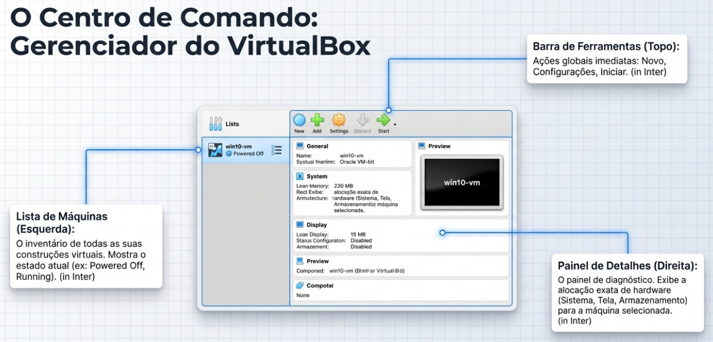

Slide 12
Criando uma Máquina Virtual
Tipo de SO
Novo
Escolha o sistema operacional e versão que será instalado
Clique no botão "Nova" para iniciar a criação da VM
Disco Virtual
Memória RAM
Crie um disco virtual (VHD) com espaço suficiente (20-40 GB)
Defina a quantidade de memória (recomendado: 2048 MB ou mais)

Slide 13
Instalando um Sistema Operacional
01
Obter ISO
Download do arquivo de instalação (extensão .iso) do sistema desejado
02
Montar ISO
Em configurações de armazenamento, adicione o arquivo ISO como drive
03
Iniciar VM
Clique em "Iniciar" para bootar a máquina virtual do disco virtual
04
Instalação
Siga o processo de instalação normal do sistema operacional

Slide 14
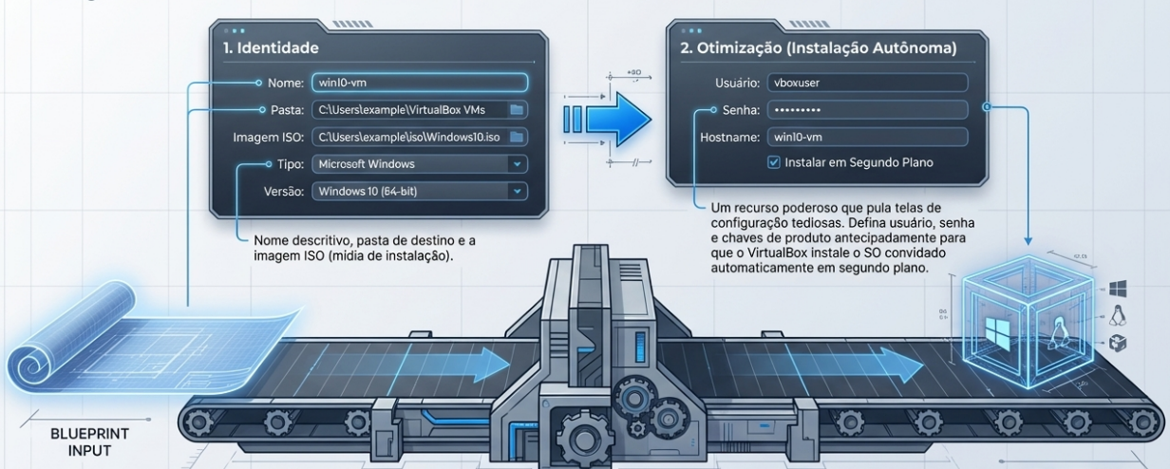

Slide 15
Exemplo de SO - Tiny Core Linux
Distribuição Linux extremamente leve
ISO entre 17 MB e 248 MB
Ideal para testes, virtualização e sistemas personalizados
Sistema modular e personalizável
Focado em desempenho, simplicidade e baixo consumo de recursos

Slide 16
Apresentação de Virtualização
Na próxima aula, 14/09/2026, serão realizadas as apresentações sobre sistemas operacionais virtualizados. Cada grupo deverá realizar uma apresentação com duração entre 10 e 15 minutos, abordando o sistema operacional escolhido e destacando aspectos como suas principais características e recursos, histórico e origem, evolução, derivações ou distribuições, aplicativos e ferramentas disponíveis, principais aplicações e casos de uso, vantagens e limitações, além de outras informações relevantes.

Slide 17
Apresentação de Virtualização
Os grupos A, B e C realizarão as apresentações das 9h30 às 11h10, enquanto os grupos D, E e F apresentarão das 11h20 às 13h00. Cada integrante deverá participar da apresentação, contribuindo para o desenvolvimento e exposição do conteúdo do grupo. Sugestão: Se possível, trazer notebook pessoal.

Slide 18
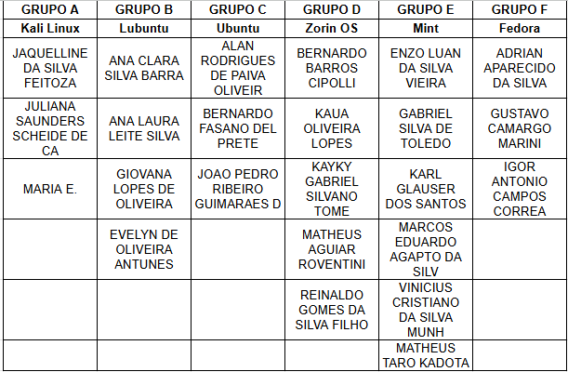
Apresentação de Virtualização

Slide 19
Atividade
1. Instale o Oracle VirtualBox em seu computador, crie uma máquina virtual usando os passos aprendidos Instale um Linux leve (ex: Tiny Core, Lubuntu ou Xubuntu) Teste o sistema virtualizado e explore suas funcionalidades;
2. Por fim, documente o processo na forma de Manual e salve no repositório da disciplina

Slide 20
Referências
TANENBAUM, Andrew S.; BOS, Herbert. Sistemas Operacionais Modernos. 4. ed. São Paulo: Pearson, 2016.
SILBERSCHATZ, Abraham; GALVIN, Peter B.; GAGNE, Greg. Fundamentos de Sistemas Operacionais. 9. ed. Rio de Janeiro: LTC, 2015.
STALLINGS, William. Sistemas Operacionais: Conceitos e Projetos. 8. ed. São Paulo: Pearson, 2015.
DENARDIN, G. W.; BARRIQUELLO, C. H. Sistemas Operacionais de Tempo Real e sua Aplicação em Sistemas Embarcados. Porto Alegre: Editora da UFRGS, 2014.
AWASTHI, A.; RAWAT, V. Ramificação e Tarefas do Sistema Operacional. Edições Nosso Conhecimento, 2023.
DOWNEY, Allen B. Think OS: A Brief Introduction to Operating Systems. Green Tea Press, 2015.
RED HAT. Red Hat Enterprise Linux – System Administration Guide. Documentação Oficial.
DOCKER INC. Docker Documentation. Documentação Oficial. Disponível em: https://docs.docker.com

Slide 21
Introdução à Virtualização
Prof. Me. Deivison S. Takatu
deivison.takatu@fatec.sp.gov.br

